Slide 1
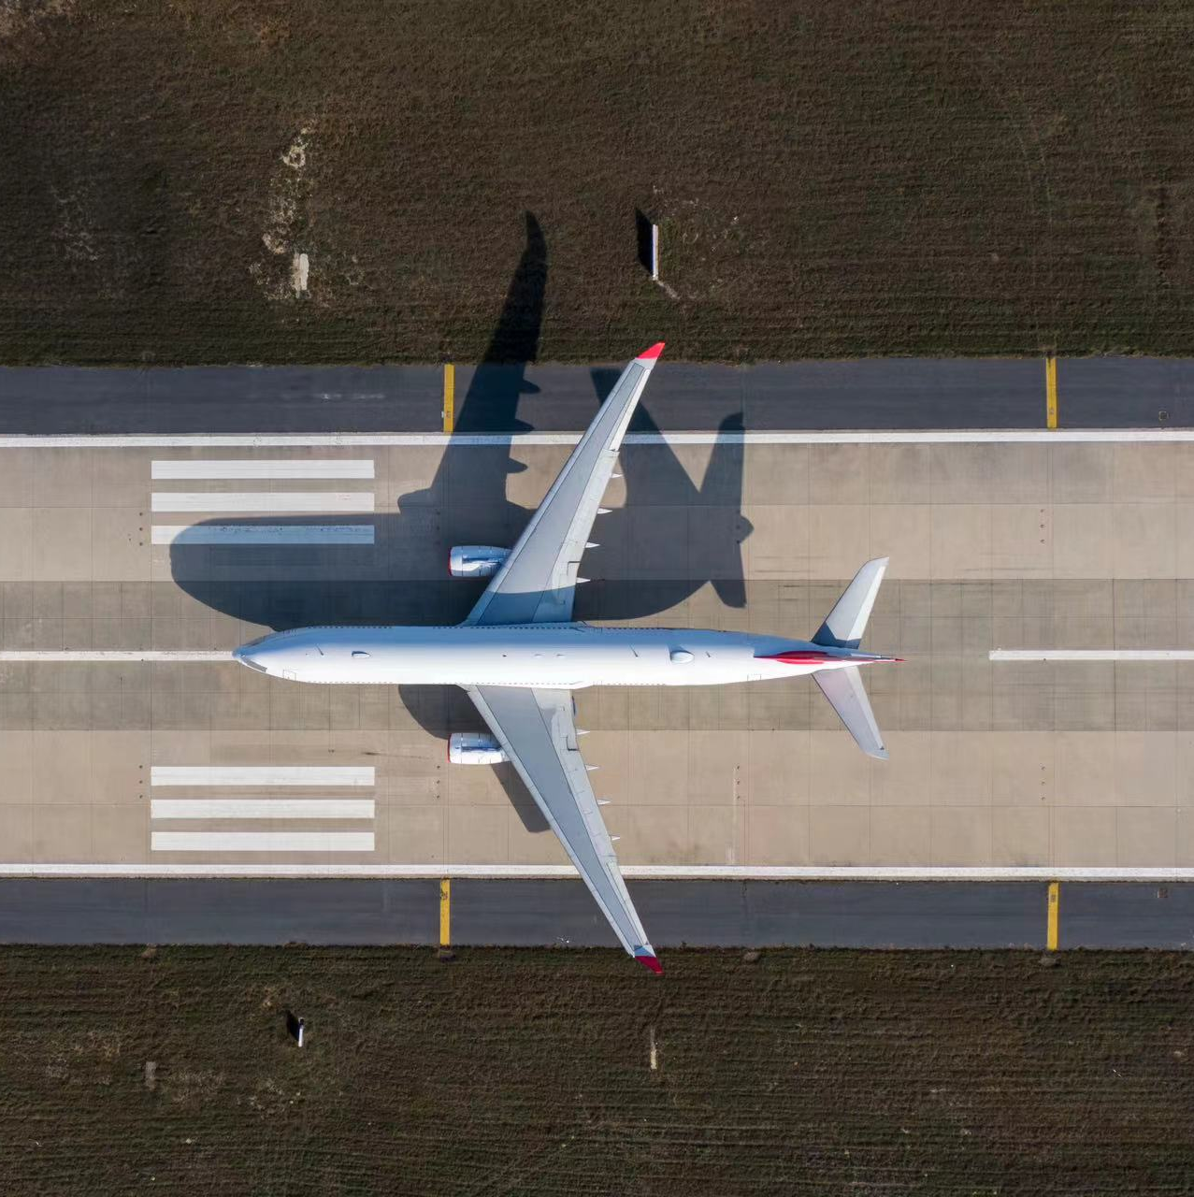
PASSENGER GROUND SERVICES
旅客地面服务
授课人：
地点：

Slide 2

Module1
Module4
Module7
Introduction to Airport & Airline Ground Operations
Conditions of Carriage, Boarding Procedures and Close-Out Messaging
Aviation Security Requirements for Passengers and Baggage
Module2
Module5
Module8
Computer Reservations and Departure Control Systems Function
Dangerous Goods
Regulations
Enhanced Passenger Facilitation
Module3
Module6
Module9
Check-In Procedures for Passengers and their Baggage(Airport & Off-Site)
Managing Passenger Interactions
Managing Passenger Interactions
Future of the Industry

Slide 3
Enhanced Passenger Facilitation
加强旅客便利化

Slide 4
Module Introduction
“便利化”是对边境管制程序的有效管理，以加快飞机、旅客、机组人员、行李和货物的清关并防止不必要的延误（IATA Annex 9 ）。
本模块将概述机场和航空公司加强旅客便利化的举措。
Self Service Technology ( SST ) 自助服务系统
在机场，旅客自助办理登机手续已经通过Common User Self Service ( CUSS ) 实现。为了在满足安全要求的同时缩短旅客安检流程，引入了高级乘客信息系统（APLS）。
PGSAS需要了解APLS的目的以及他们在办理登机手续过程中为此而承担的工作。
Notes:
Here we show IMF’s forecast has stabilized, broadly the same from January forecast (slight downgrades reflect unwinding of previous upgrade)
The long-term average global GDP growth is 3% per year
The forecast comes with high uncertainties, not only from inflation and interest rate hikes, but also from a rising and increasingly real threat of geoeconomic fragmentation, which can only lead to more trade tensions, less FDI, and slower growth in technology.

Slide 5
8.1 Purpose of Advance Passenger Processing
预先旅客信息（API）和预先旅客处理（APP）程序是相互关联的，并作为一个集成系统工作，称为the Advance Passenger Processing ( APP ) System预先乘客处理系统。
APP的目的是在旅客被允许前往其选择的目的地之前进行筛查，这在一定程度上是一个安全清理流程；然而，它可以在预订机票或办理值机时执行。
在本单元中，我们将了解API和APP流程是什么，以及它们如何整合以提高旅客的便利性。在机场办理登机手续期间，作为旅客处理程序的一部分，本单元还将解释PGSA在实施和操作这些程序中的作用。

Slide 6
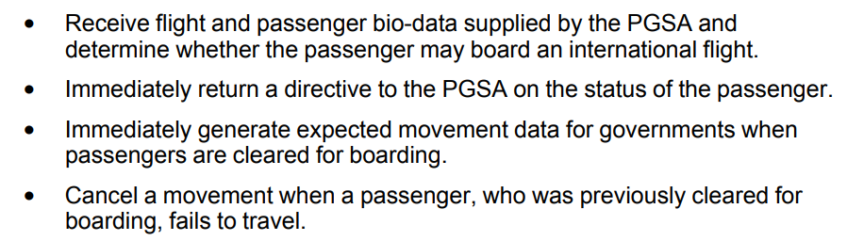
8.1.1 The Purpose of APP
在过去，各国政府都试图通过使用旅客入境前获得的旅客信息来改善边境安全，并促进旅客在边境的处理。此类旅客信息称为API。
APP协助PGSA在处理登上国际航班的旅客时遵守政府要求。合规性可能包括检查旅客登机的安全许可，以及向政府提供API。
APP可以：

Slide 7
8.1.1 The Purpose of APP
API要求航空公司向当局（目的地国家的移民当局）提供旅客和机组人员的信息，包括所有过境旅客。这些信息在办理登机手续时通过APP收集，并在飞机抵达前传输给当局供边境机构使用。传输的数据与移民数据库进行交叉检查。如果航空公司没有为所有机组人员和旅客（包括过境旅客）提供APP，可能会受到经济处罚。

Slide 8
8.1.1 The Purpose of APP
航空公司获取APP信息的方式不同，有些航空公司通过扫描护照的机器可读区域来获取旅客和机组人员的信息。其他航空公司可能要求PGSA输入数据或自动从其计算机预订系统传输数据。

Slide 9
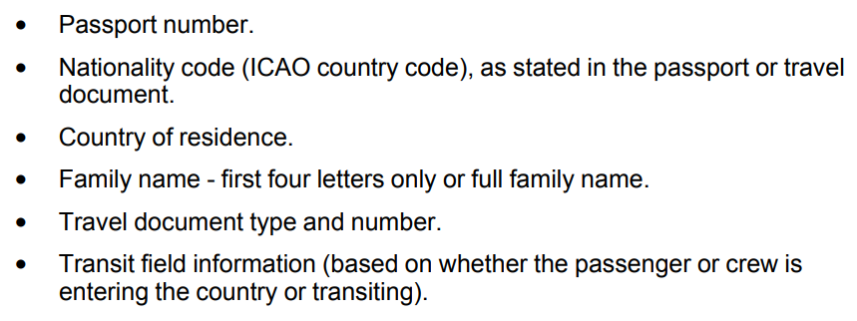
8.1.1 The Purpose of APP
为了APP处理持有护照的乘客，需要将以下数据输入DCS：
对照安全数据库检查这些信息，在大多数情况下PGSA会收到“OK TO BOARD”响应。

Slide 10
8.1.1 The Purpose of APP
Family Passports
家庭护照将包括主要持有人（母亲或父亲）和子女。出示家庭护照的旅客，即使他们没有带孩子旅行，也应该使用他们的全部详细信息进行APP处理。如果所有家庭成员都旅行，PGSA将需要使用他们的完整详细信息为每个人提交一份APP检查。
需注意，持有家庭护照的儿童在没有主要护照持有人的情况下不能旅行。
Special Travel Documents
一些旅客使用一些国家接受的各种其他类型的证件（例如，身份证明、难民旅行证、联合国和红十字会旅行证、海员证和军人证），不同的国家对各种旅行证件的可接受性有不同的要求

Slide 11
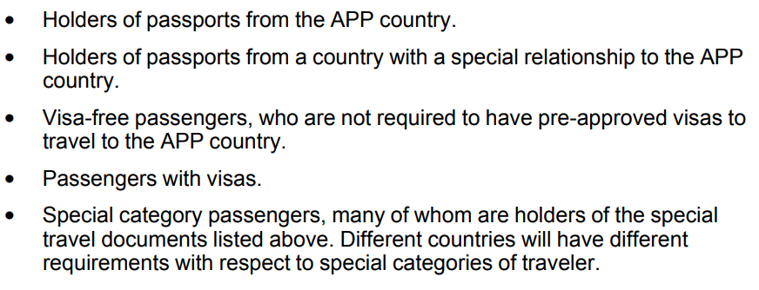
8.1.1 The Purpose of APP
Categories of Passenger
APP处理各种类型的旅客，包括：
Crew
除了旅客， APP还需处理机组人员。

Slide 12
8.1.2 Passenger Data Requirements for APP
Transit Passengers
所有过境旅客必须通过APP进行处理。PGSA有责任识别和处理所有在APP国家/地区过境的旅客。当旅客抵达APP机场，并在未通过移民检查的情况下乘坐出境航班离开APP国家时，该旅客将被归类为过境旅客。
一些过境旅客需要签证，而特定国家公民可在一些国家享受过境免签（TWOV）。

Slide 13
8.1.2 Passenger Data Requirements for APP
Intermediate transit
旅客在到达最终目的地之前一直停留在同一航班上。（APP处理一次）
Transit at start or end of international flight
旅客在到达最终目的地之前在APP国家更改了航班。（两次单独的APP处理）

Slide 14
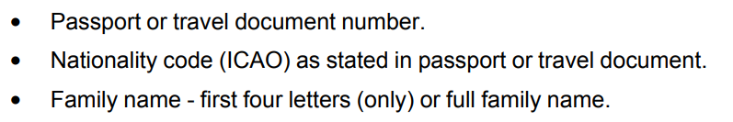
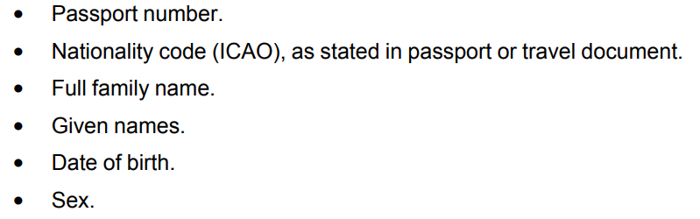
8.1.2 Passenger Data Requirements for APP
Processing Transit Passengers with or without Visas
持有签证的过境旅客应使用最基本的数据进行APP处理，包括：
符合TWOV条件的旅客必须进行APP处理，并提供完整的详细信息。包括：

Slide 15
8.2 CUSS，CUTE and CUPPS
由于全方位服务增加了航空公司的财务压力，加上廉价航空公司的诞生和强劲增长，以及在线办理登机手续使用的普及，自助服务既是旅客的需求，也是航空公司在不大幅增加运营成本的情况下保持业务增长的必然结果。
CUSS是一种灵活的旅客便利系统，可加快办理登机手续的速度。

Slide 16
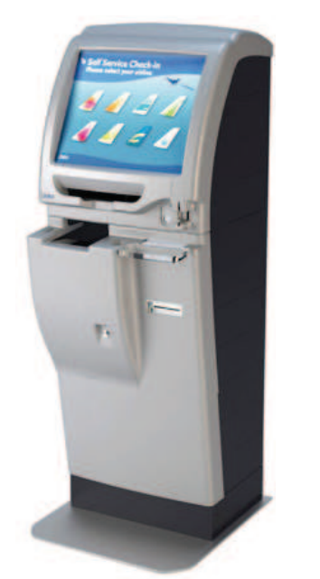
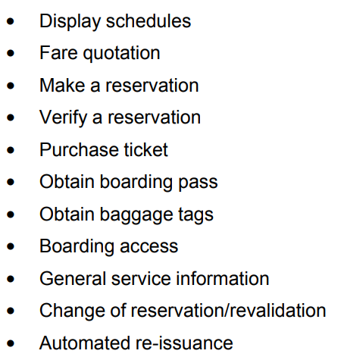
8.2.1 Purpose and Function of CUSS
CUSS是多家航空公司在一台设备上为旅客提供值机手续办理的方式。
旅客可以使用CUSS来实现：

Slide 17
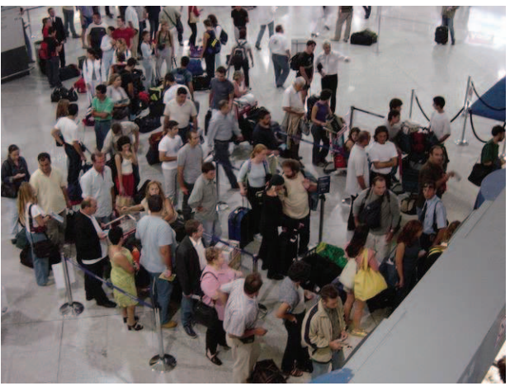
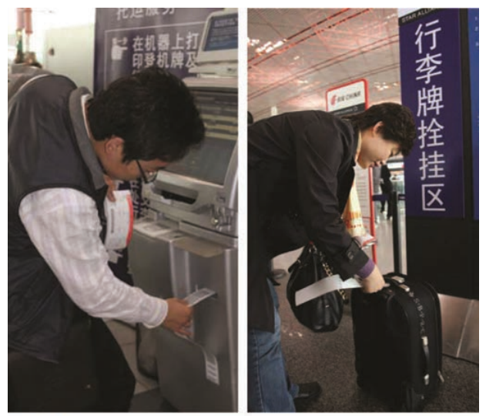
8.2.1 Purpose and Function of CUSS
VS

Slide 18
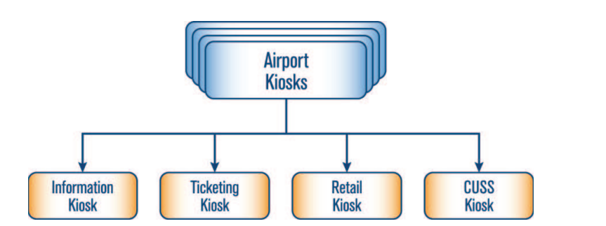
8.2.1 Purpose and Function of CUSS

Slide 19
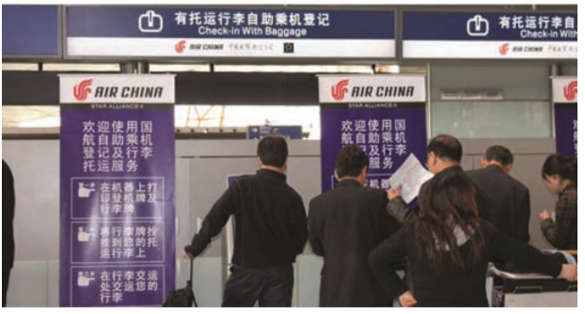
8.2.1 Purpose and Function of CUSS
Role of the PGSA
PGSA的职责是在整个CUSS过程中为旅客提供协助。虽然CUSS使用起来很简单，但旅客可能会遇到困难，PGSA需要出现在自助值机区以及行李托运区。

Slide 20
8.2.2 CUTE as Compared to the CUSS
CUTE —— Common User Terminal Equipment 通用用户终端设备
传统的CUTE系统可能会让旅客排队，这取决于航空公司开设的值机柜台的数量和航班的旅客数量。在值机柜台，旅客可能会因PGSA办理登机手续的速度而延迟。

Slide 21
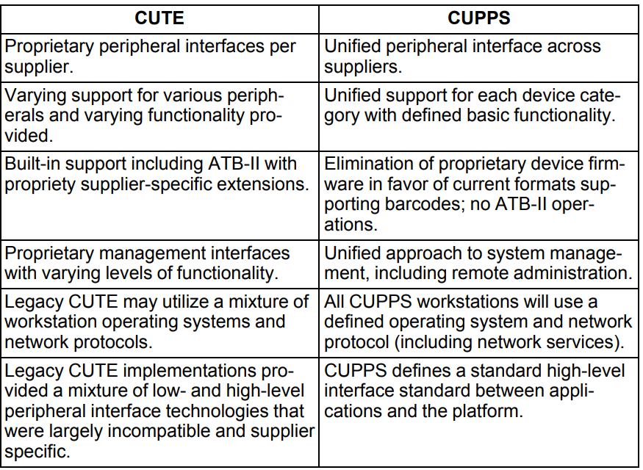
8.2.2 CUTE as Compared to the CUSS

Slide 22
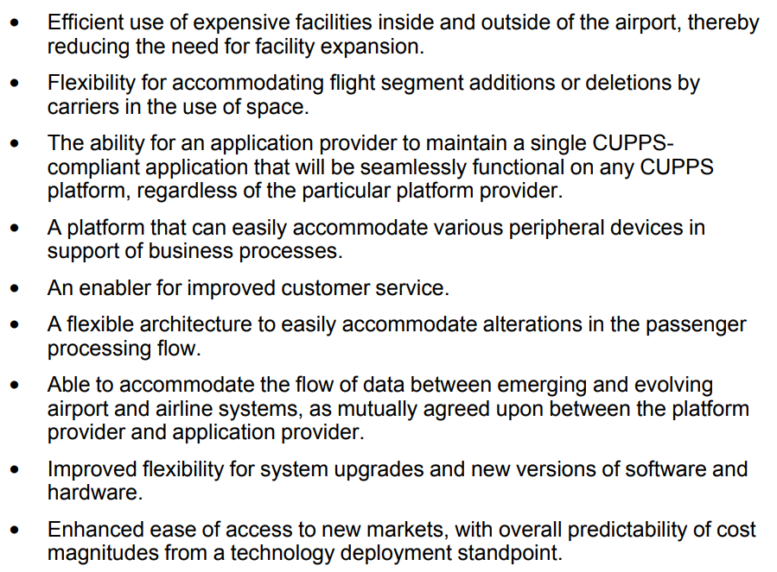
8.2.3 Purpose and Function of CUPPS
CUPPS ——Common Use Passenger Processing Systems通用旅客处理系统
CUPPS的好处：

Slide 23
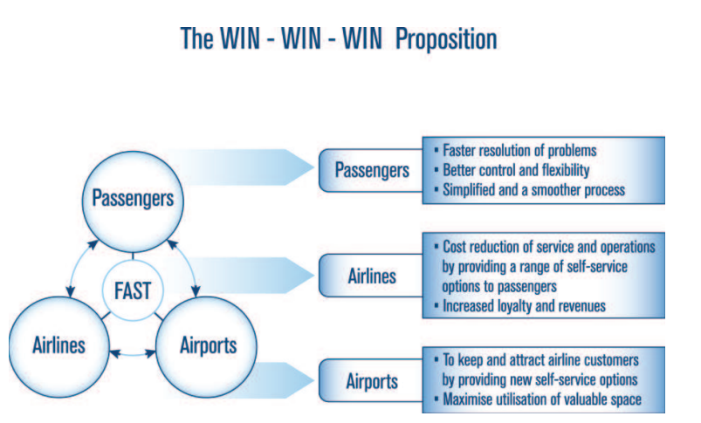
8.3 Role of PGSAS in a Fast Travel Program
自助服务系统的实施对机场、航空公司和旅客来说是双赢的。

Slide 24
8.3.1 Challenges in Implementation of Self-service
Passengers：
Availability——在发达的航空市场，自助服务在旅客旅程的许多环节中越来越普遍。乘客能够在全球范围内使用自助服务是很重要的。
Consistency——由于缺乏一致性，旅客每次使用不同的承运人的自助服务时都需要了解如何使用，导致混乱。
Airlines：
Cost and complexity——任何此类服务的广泛采用都提出了一个共同的方法或标准的问题，以为整个行业提供一致性和更低的成本。挑战在于该如何引入标准。
Airports：
Business case——机场可能不愿意投资和实施此类解决方案，因为它们面临双重挑战，一方面在技术和流程方面满足不同的客户需求，另一方面在降低航空公司成本的同时实现机场价值最大化。

Slide 25
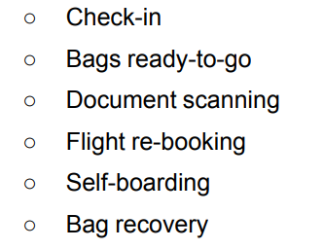
8.3.1 Challenges in Implementation of Self-service
自助服务的实施范围包括：

Slide 26
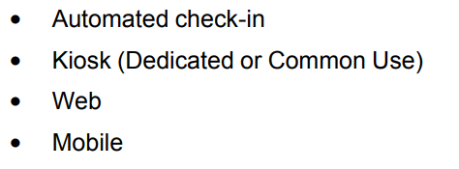
8.3.2 The Self-service Processes
The Check-in Process：
航空公司至少在以下四个环节之一实施自助服务：

Slide 27
8.3.2 The Self-service Processes
Bags Ready-to-go：
随着自助值机、互联网值机和手机值机的发展，旅客需要只处理行李（称为Bag Drops）的能力。许多航空公司开始解决这个问题，打算提供Fast Bag Drops来促进这一过程。
要实现“Bags Ready-to-go”，航空公司必须实施
self-tagging（自助贴挂行李标签）
fast baggage drop off（快速行李托运）

Slide 28
8.3.2 The Self-service Processes
Document Scanning：
航空公司必须为旅客提供自助扫描旅行证件（护照、身份证、驾驶执照）的可能性，并自动验证旅行证件数据是否符合目的地或过境要求。
Flight Re-booking：
在出现航班中断（取消或延误）的情况下，航空公司必须为旅客提供重新预订航班的可能性，并通过自助服务渠道预订新航班或登机牌。
Self-Boarding：
航空公司必须为授权旅客提供在登机口自助扫描登机牌登机的可能性。
Bag Recovery in Case of Loss or Delay：
航空公司必须为旅客提供通过自助服务渠道登记因行李不正常运输引起索赔的可能性。

Slide 29
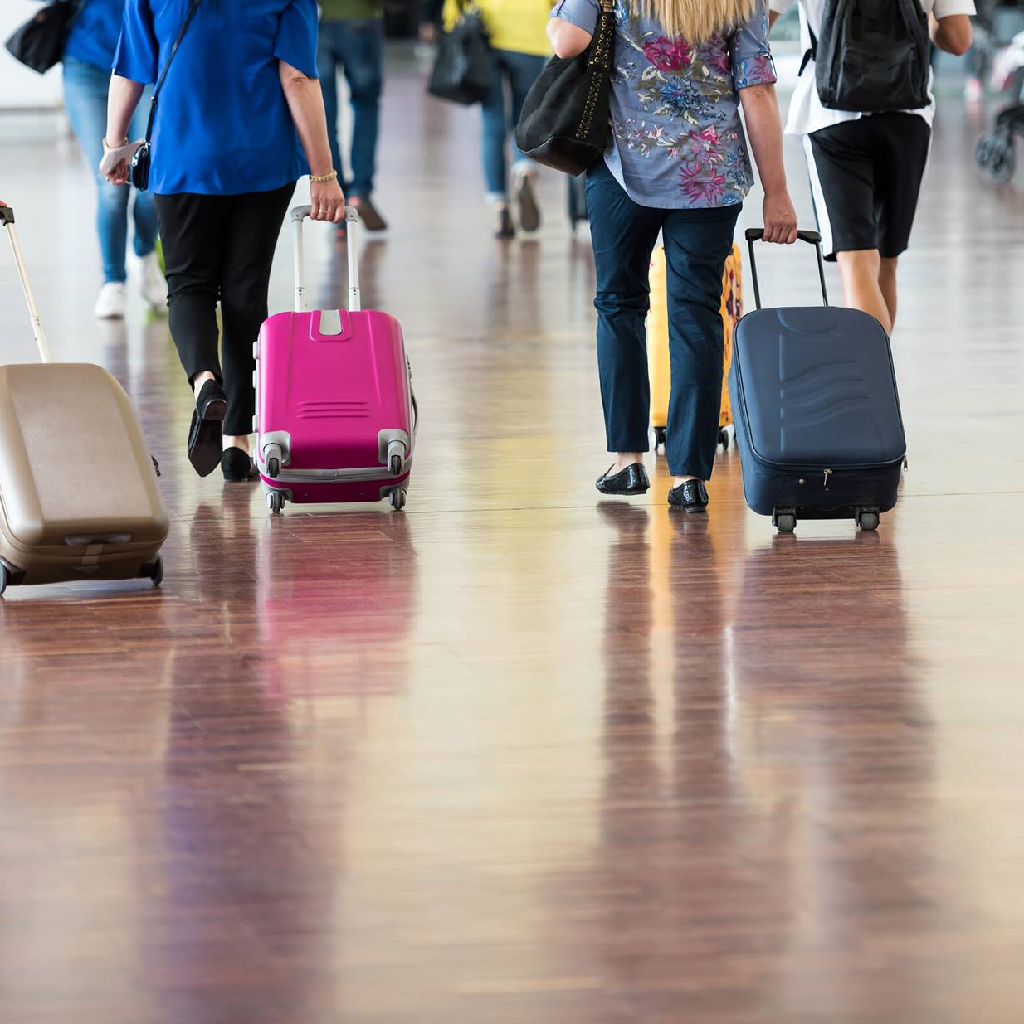
PASSENGER GROUND SERVICES
Thank You
谢谢！

